Slide 1


Допинг: Кровяной допинг, ЭПО: Как работает обман организма и за что дисквалифицируют
Автор презентации: Presentacium.ru

Slide 2

Введение
В презентации мы рассмотрим, что такое кровяной допинг и как действует эритропоэтин (ЭПО), обсудим риски их использования для спортсменов, методы обнаружения и наказания за допинг. Особое внимание будет уделено влиянию на здоровье и примерам дисквалификаций.

Slide 3

Понятие кровяного допинга
1
Кровяной допинг — это метод повышения спортивных результатов путём искусственного увеличения количества эритроцитов в крови, что способствует улучшению кислородного снабжения мышц.
2
Эритроциты, их количество может быть увеличено на 10–20%, переносят кислород к тканям, повышая выносливость спортсмена. Этот метод запрещён антидопинговыми агентствами и может привести к дисквалификации на срок до двух лет за его применение.

Slide 4

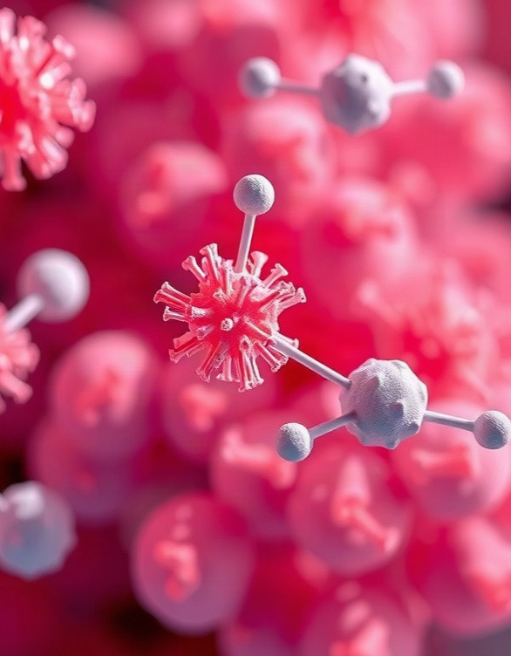
Механизм действия ЭПО
Эритропоэтин (ЭПО) — это гормон, который стимулирует выработку эритроцитов в костном мозге.
Введение экзогенного ЭПО может увеличить количество эритроцитов на 10–15% за 2–4 недели, что повышает кислородотранспортную функцию крови. Эффект от применения ЭПО может длиться до 12 недель и способен дать спортсмену значительное преимущество, что является причиной его использования в качестве допинга.

Slide 5

Методы обнаружения кровяного допинга
Анализы крови показывают значительное увеличение уровня гемоглобина после процедуры аутогемотрансфузии, превышающее норму более чем на 12%.
Определение рекомбинантного эритропоэтина (ЭПО) в крови с помощью специальных тестов выявляет его присутствие в 95% случаев при подозрении на кровяной допинг. Современные технологии позволяют обнаруживать кровяной допинг с точностью до 98%, используя комплексные методы исследования образцов крови, включая хроматографию и масс-спектрометрию.

Slide 6


Наказания за допинг
В случае выявления использования допинга спортсменам грозит дисквалификация на срок от двух лет и более, вплоть до пожизненной.
Например, известная российская легкоатлетка Мария Шарапова в 2016 году была дисквалифицирована на 1,5 года за употребление запрещённого вещества мельдония. За аналогичные нарушения международные федерации могут наложить штрафы, размер которых может достигать сумм в сотни тысяч долларов.

Slide 7
Влияние на здоровье: краткосрочные последствия
1
В краткосрочной перспективе применение допинга может привести к значительному повышению спортивных результатов, однако сопряжено с риском для здоровья. Исследования показывают, что употребление запрещённых препаратов может вызвать повышение уровня гемоглобина на 15–20%, что увеличивает вязкость крови и создаёт нагрузку на сердечно-сосудистую систему.
2
Это, в свою очередь, может стать причиной серьёзных осложнений, таких как инфаркт миокарда, в 5–10 раз чаще встречающихся у спортсменов, использующих допинг.

Slide 8

Влияние на здоровье: долгосрочные последствия
Исследования показывают, что применение методов кровяного допинга и ЭПО может привести к значительному увеличению риска сердечно-сосудистых заболеваний, в том числе к инфаркту миокарда, который встречается в 5–10 раз чаще у спортсменов, использующих данные препараты, по сравнению с неспортсменами. Также существует вероятность развития тромбозов и нарушений мозгового кровообращения, что может привести к инвалидности или даже смерти в 1–2% случаев.
Длительное применение допинга может вызвать нарушения кроветворения и снижение естественной способности организма к адаптации, что негативно сказывается на общем состоянии здоровья спортсмена в долгосрочной перспективе.

Slide 9
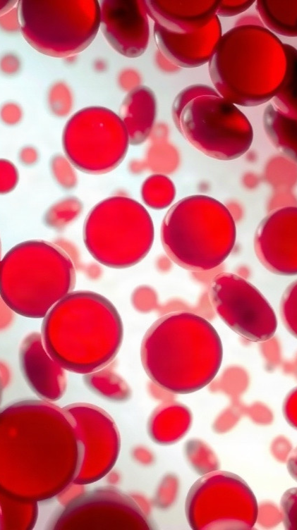
Эффективность кровяного допинга
Исследования показали, что применение кровяного допинга может увеличивать уровень гемоглобина на 8–12%, что ведёт к улучшению кислородного обеспечения мышц и потенциально повышает спортивные результаты на 3–5%.
Однако такие манипуляции сопряжены с риском для здоровья: статистически подтверждено, что до 5% спортсменов, применяющих кровяной допинг, сталкиваются с серьёзными осложнениями, включая инсульты и тромбозы. Дисквалификация за использование кровяного допинга может достигать двух лет, что подчёркивает серьёзность нарушения антидопинговых правил.

Slide 10

Эффективность ЭПО
1
Эритропоэтин (ЭПО) — гормон, стимулирующий выработку эритроцитов, уровень которых может увеличиться в 1,5–2 раза после его применения, что приводит к улучшению доставки кислорода к мышцам.
2
Исследования показывают, что применение ЭПО может повысить спортивные результаты на 5–10%, однако такое преимущество сопровождается риском серьёзных побочных эффектов, включая тромбозы и инсульты.
3
За период с 2012 по 2022 год выявлено более 150 случаев применения ЭПО, что подчёркивает масштаб проблемы допинга в спорте.

Slide 11
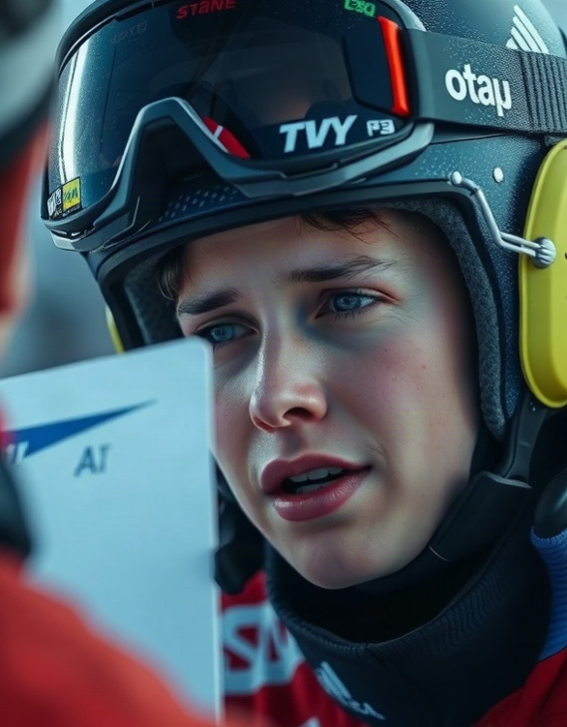
Примеры дисквалификаций
В 2016 году трёхкратная олимпийская чемпионка шведская лыжница Сара Рёсет Грёсет была дисквалифицирована на четыре года за использование биологического паспорта для сокрытия употребления запрещённых препаратов, что подтверждается официальным заявлением Международной федерации лыжного спорта. В 2020 году российский велосипедист Александр Власов получил шестимесячную дисквалификацию за нарушение антидопинговых правил, в частности, за использование запрещённых методов, согласно решению Федерации велосипедного спорта России. В 2023 году четырёхкратный чемпион России по лыжным гонкам Егор Шмунк был дисквалифицирован на два года за нарушение антидопинговых правил.

Slide 12

Профилактика допинга в спорте
1
2
3
По данным международных антидопинговых организаций, за последние пять лет более 2000 спортсменов были дисквалифицированы за использование допинга.
Всемирное антидопинговое агентство (WADA) разрабатывает и внедряет строгие правила и программы тестирования, которые помогают минимизировать случаи применения запрещённых веществ.
Профилактические мероприятия включают образовательные программы, направленные на повышение осведомленности спортсменов о рисках и последствиях допинга.

Slide 13

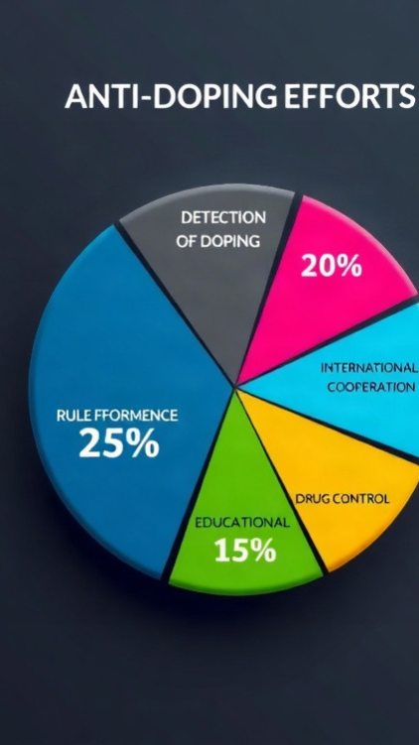
Тенденции борьбы с допингом
Диаграмма показывает, как распределяются усилия в борьбе с допингом: обнаружение допинга занимает 30%, применение антидопинговых правил — 25%, международное сотрудничество — 20%, образовательные программы — 15%, контроль за препаратами — 10%. Параметры представлены в процентах.

Slide 14

Спасибо за внимание!
Спасибо за внимание. В этой презентации мы рассмотрели основные аспекты допинга в спорте, включая механизмы действия, риски для здоровья и методы обнаружения. Мы подчеркнули важность борьбы с допингом для обеспечения честной конкуренции и сохранения здоровья спортсменов. Надеемся, что представленная информация будет полезна для вашего дальнейшего изучения этой темы.

